Slide 1
Жизнь туапсинцев в годы Великой Отечественной войны
(По материалам архивного отдела управления делами администрации муниципального образования Туапсинский район)

Slide 2
Туапсе: март 1942
23 марта 1942 года для жителей города Туапсе - черная дата. Это дата первой массовой бомбардировки Туапсе. В тот день над Туапсе внезапно появились немецкие самолеты и стали бомбить город, порт, судоремонтный завод. При бомбежке улицы Полетаева погибли старики, женщины, дети.
В коллекции документов участников Великой Отечественной войны, жителей Туапсинского района, хранится рукопись В.Г. Врублевского (дело № 4), в которой он описывает этот трагический период.

Slide 3
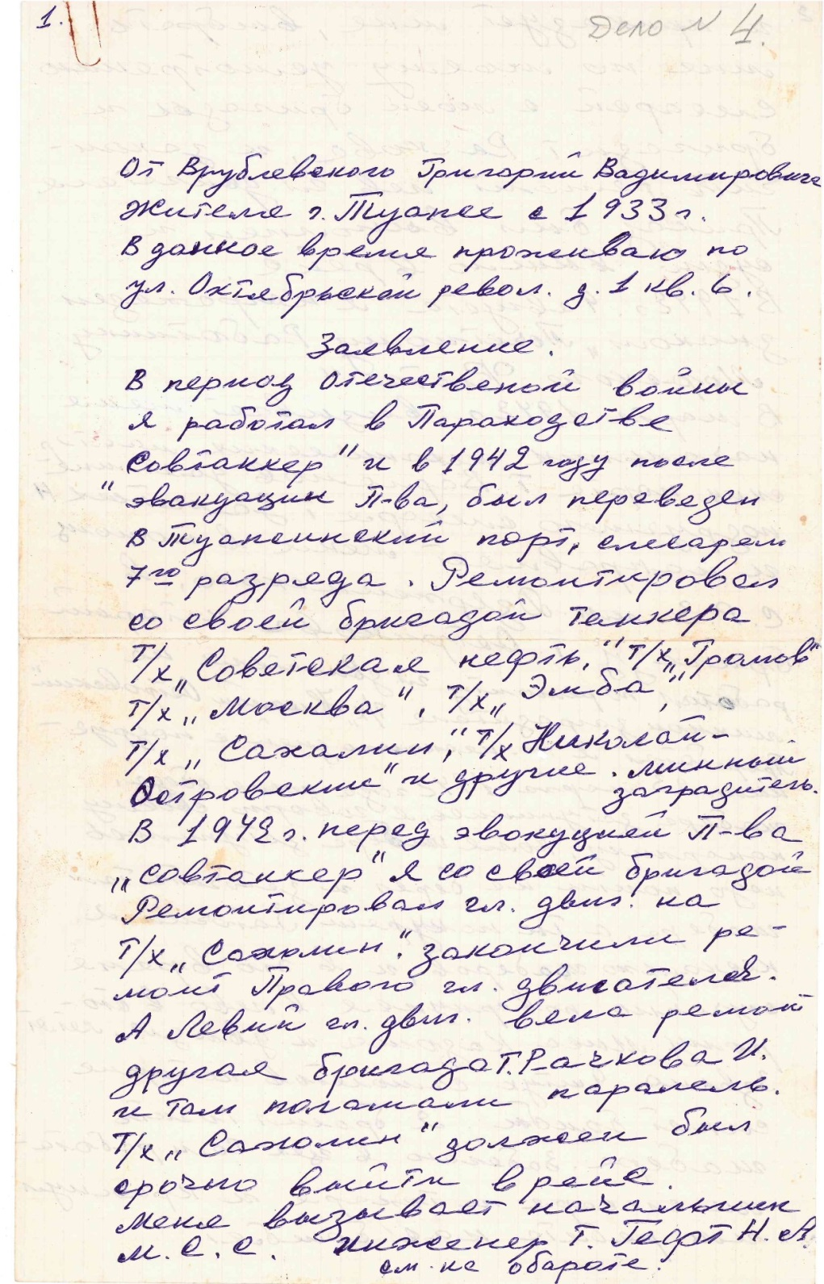
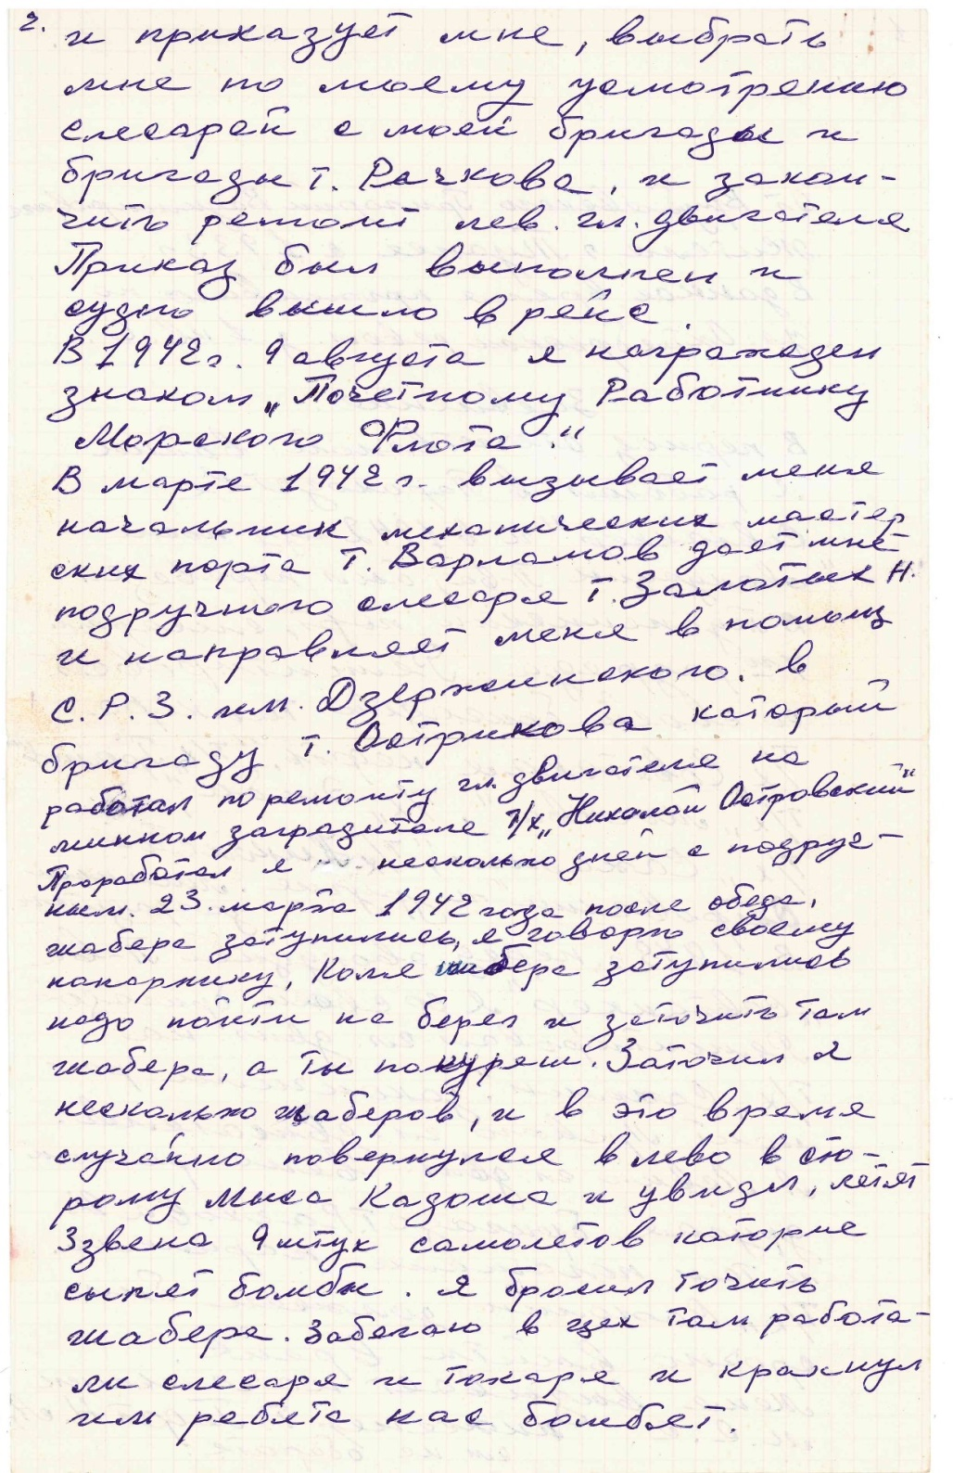

Slide 4
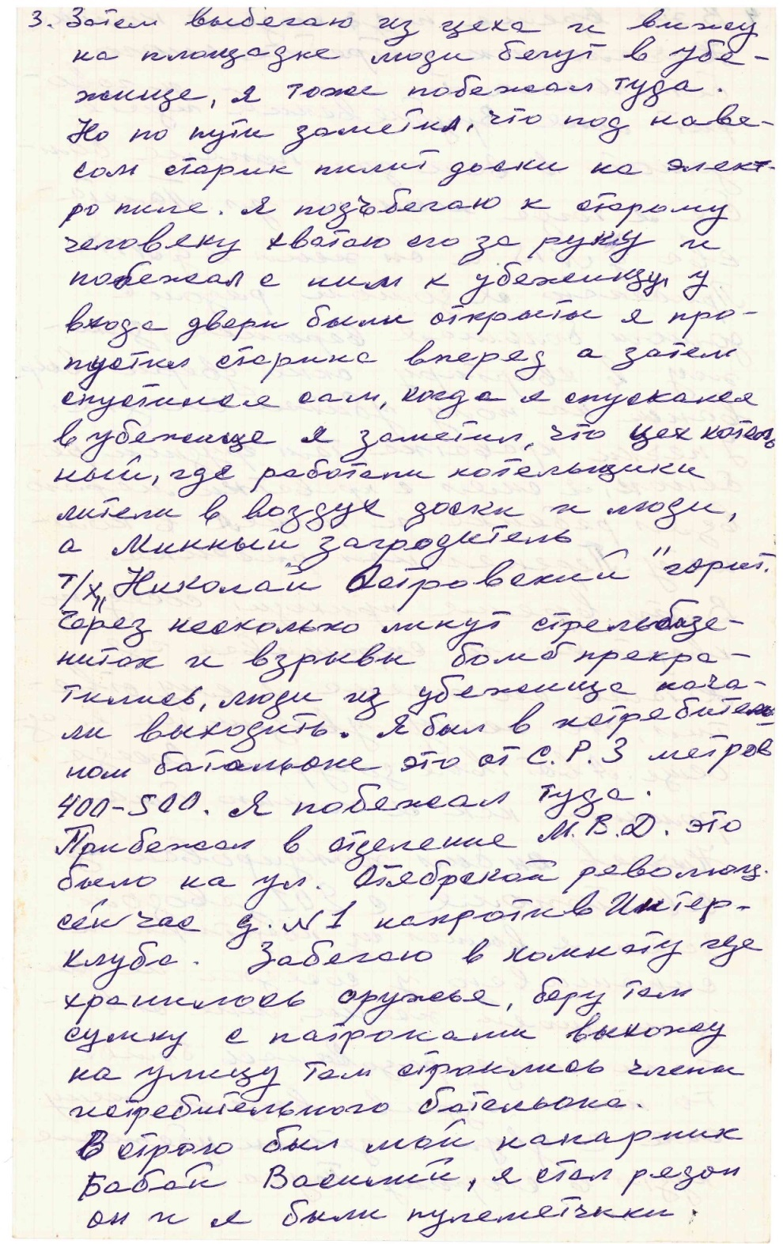
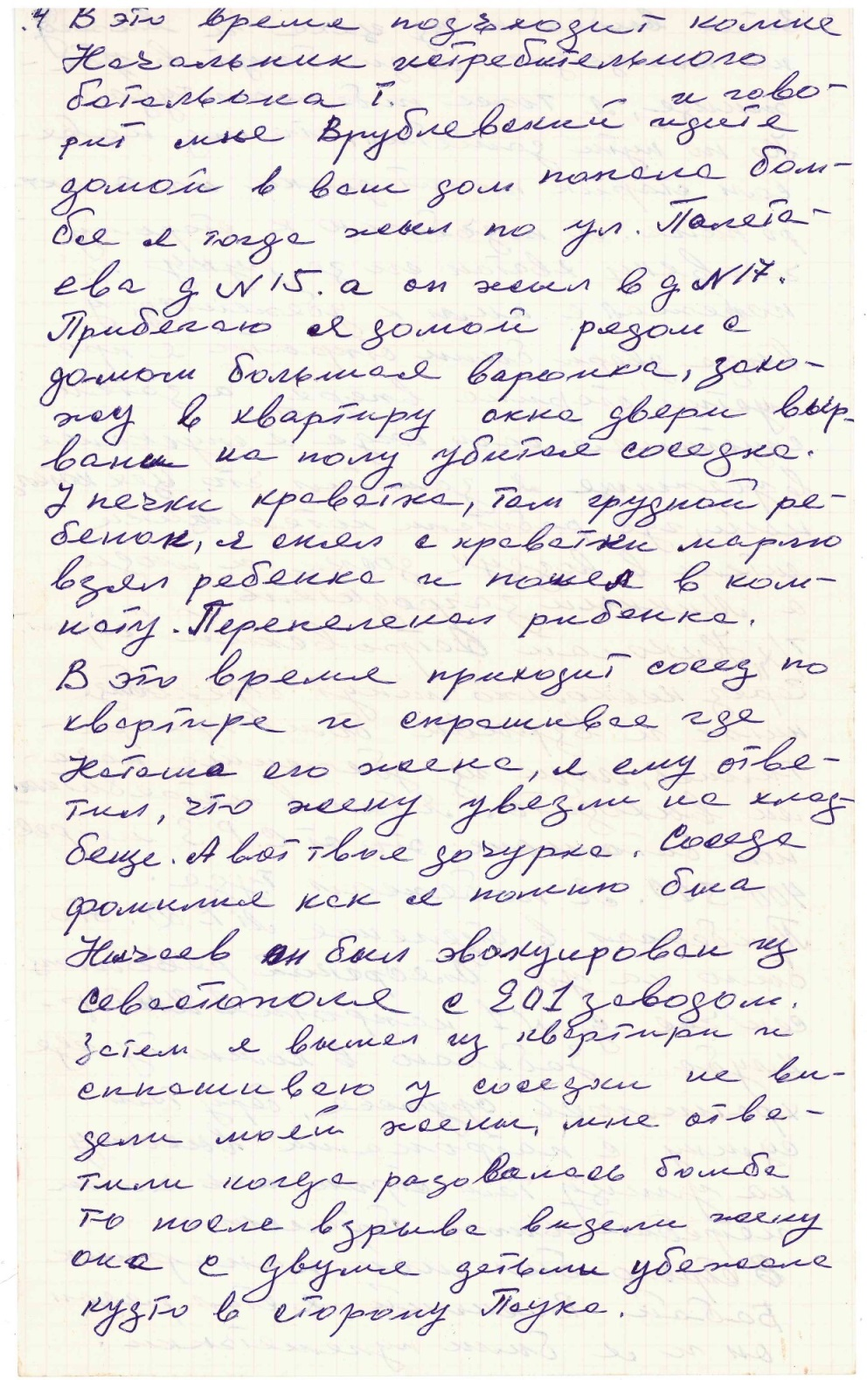

Slide 5
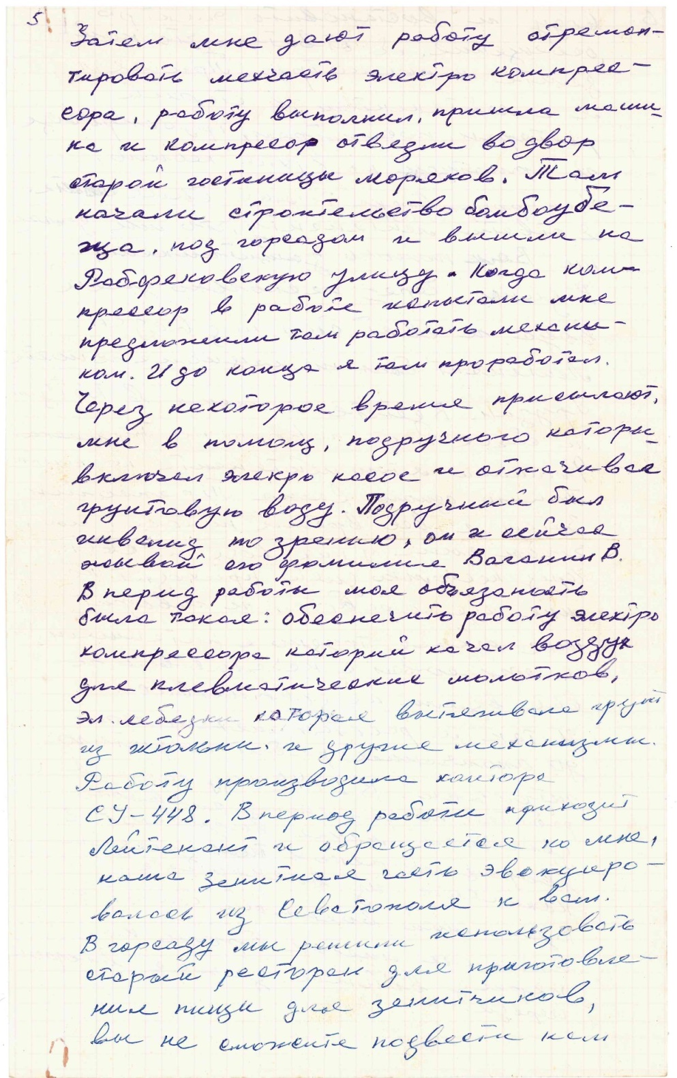
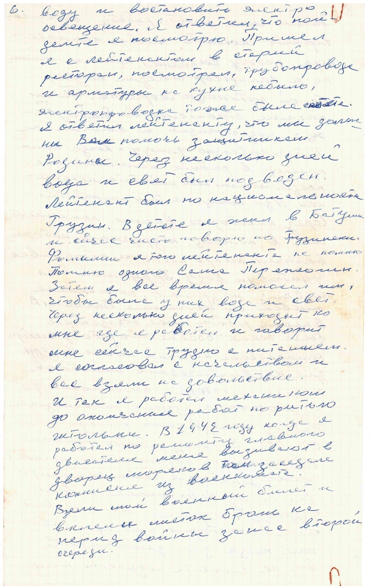

Slide 6
Раненых и контуженых было более 300 человек, тем не менее всем поступившим была оказана медицинская помощь. Трудились не покладая рук. Врачи по много часов не отходили от рабочих мест. К обслуживающему персоналу присоединилось и гражданское население, в основном женщины. В работе по приемке и уходу за ранеными большую помощь оказывали туапсинские женщины. Они с материнской заботой встречали каждый корабль, санитарный поезд, производили выгрузку и бережно доставляли раненых в госпитали. Туапсинки приняли самое активное участие в уходе за ранеными, проявляя заботу о питании раненых, заполняя тумбочки больных продуктами. Помогали писать письма родным и знакомым, раздавали обеды, стирали бельё. Тяжело раненым читали книги, журналы, газеты, сообщали последние известия. Довольно часто проводились концерты художественной самодеятельности.

Slide 7
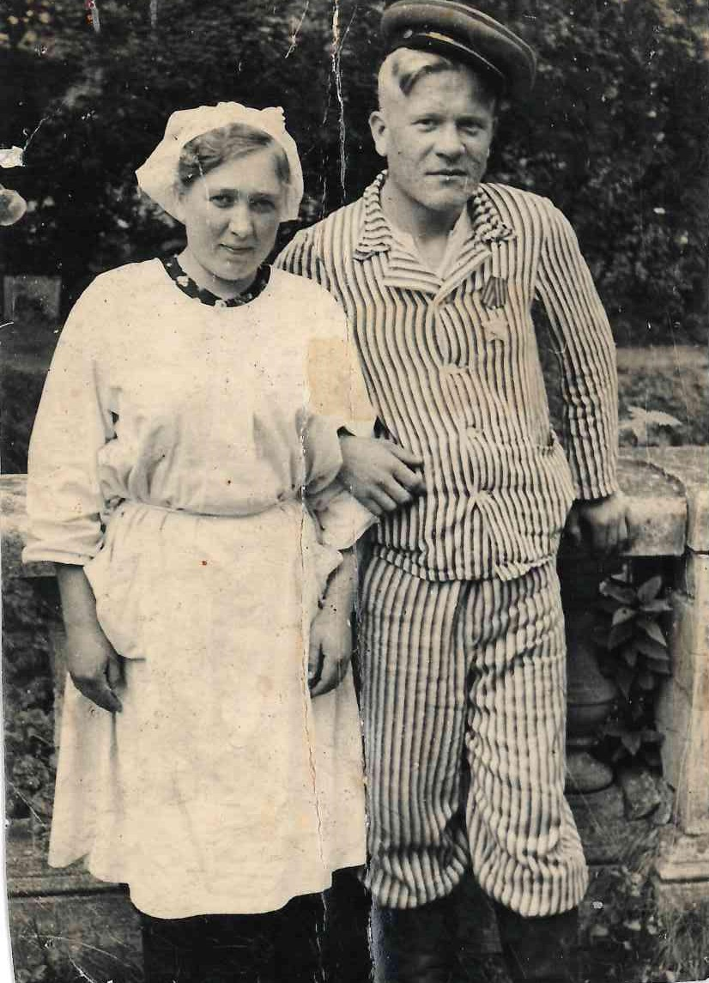
(фотография из материалов коллекции документов участников Великой Отечественной войны и жителей Туапсинского района. Дело № 4)

Slide 8
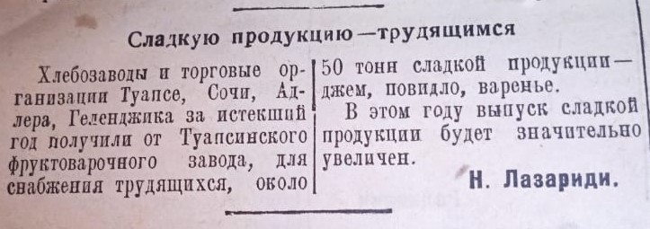
Из газетной заметки за 1946 год, хранящейся в фонде № Р-91, дело № 7, мы видим, что в годы Великой Отечественной войны многие жители Туапсинского района трудились на производственных работах на Туапсинском хлебозаводе, фруктоварочном заводе. Эти заводы имели важное значение не только для жителей нашего района. На них трудились женщины, дети, старики (лица не подлежащие призыву в РККА).

Slide 9
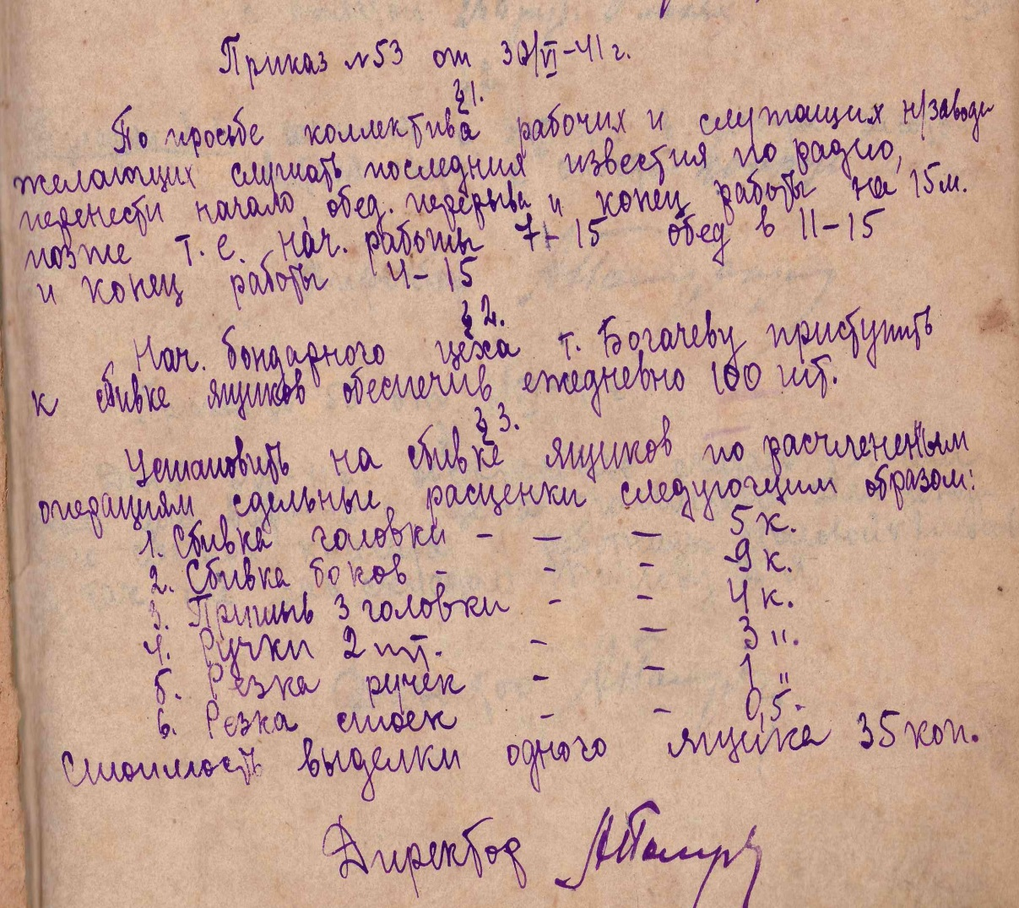
С работой фруктоварочных заводов в военные годы можно ознакомиться, изучив приказы по материалам фондов № 4-л «Туапсинский фруктоварочный завод» и № 5-л «Джубгский фруктоварочный завод».
Из приказа № 53 от 30.06.1941 года мы видим, что по просьбам трудящихся был изменен режим рабочего времени, так как для людей было очень важно ежедневно слушать последние известия с фронта по радио.

Slide 10
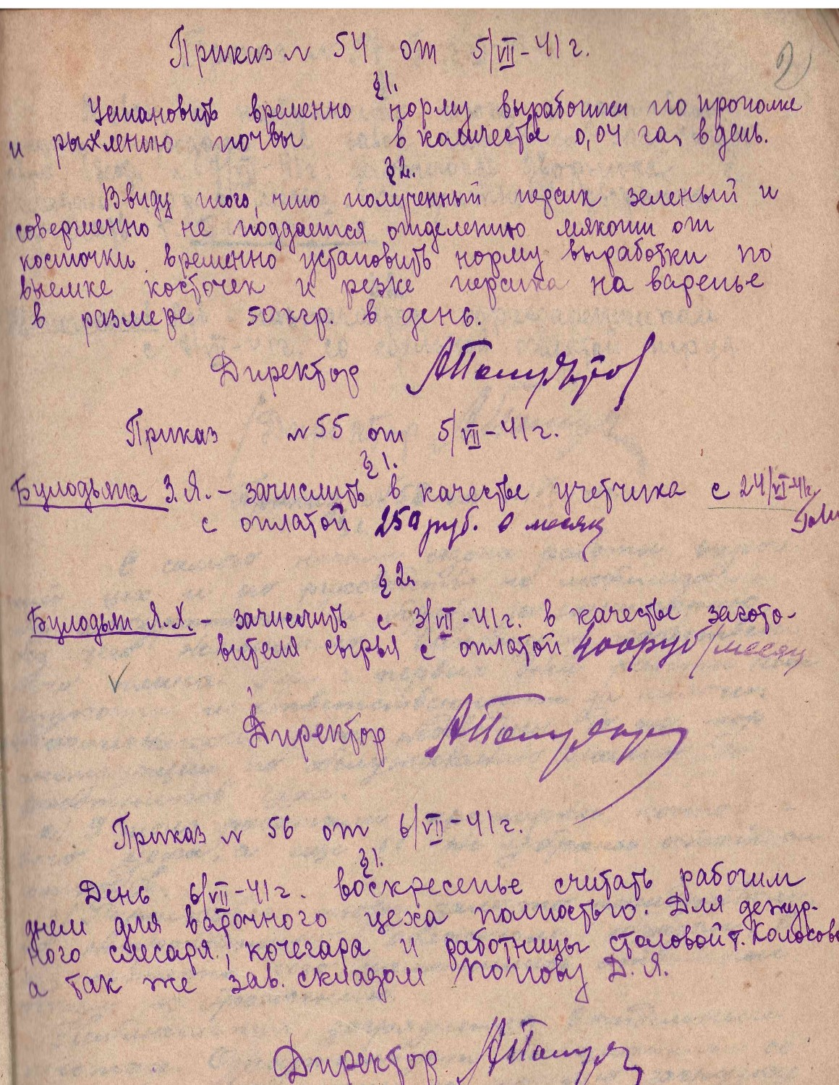
Из приказов № 54 от 05.07.1941 и № 56 от 06.07.1941 года можно узнать о том, что персики в 1941 году были невызревшие, и мякоть персика не поддавалась отделению от косточки. В связи с этим были изменены нормы выработки. Но урожай нужно было переработать вовремя, в связи с чем воскресенье было объявлено рабочим днем.

Slide 11
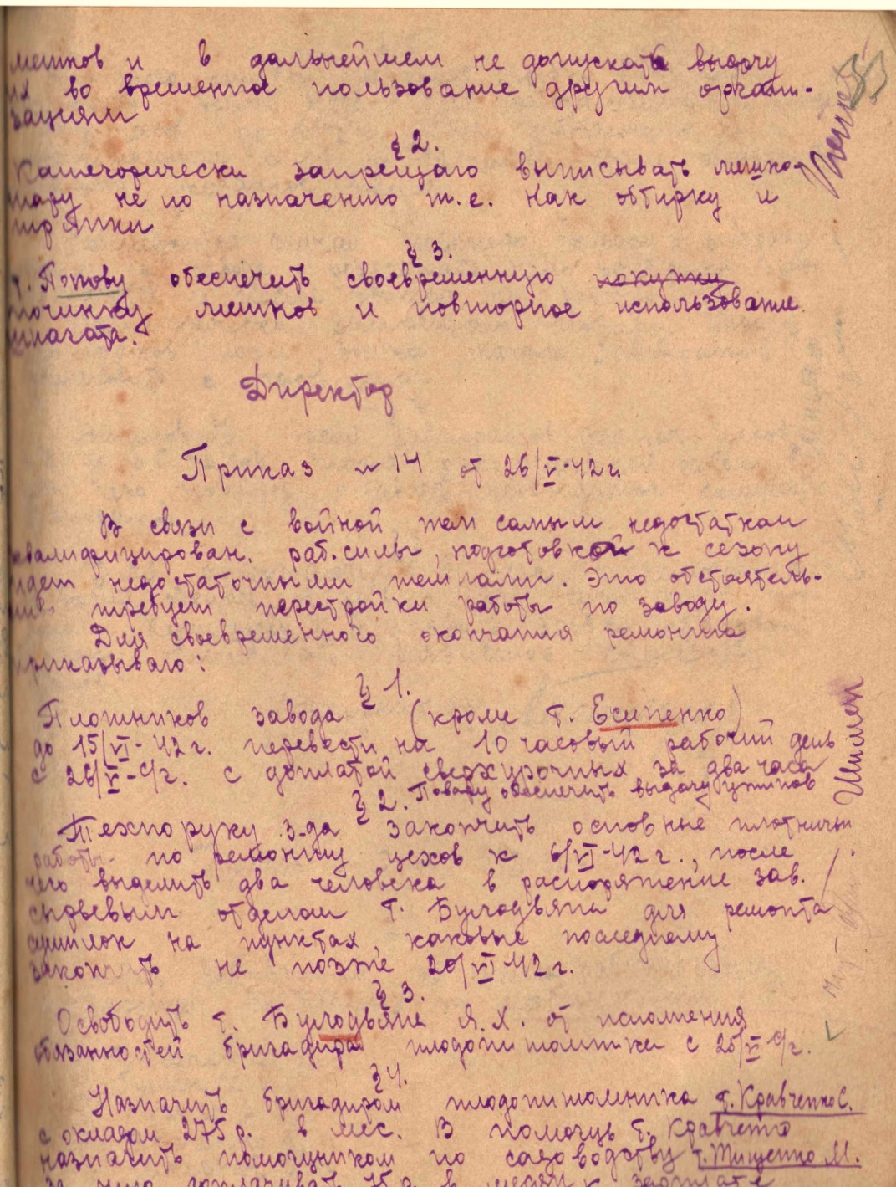
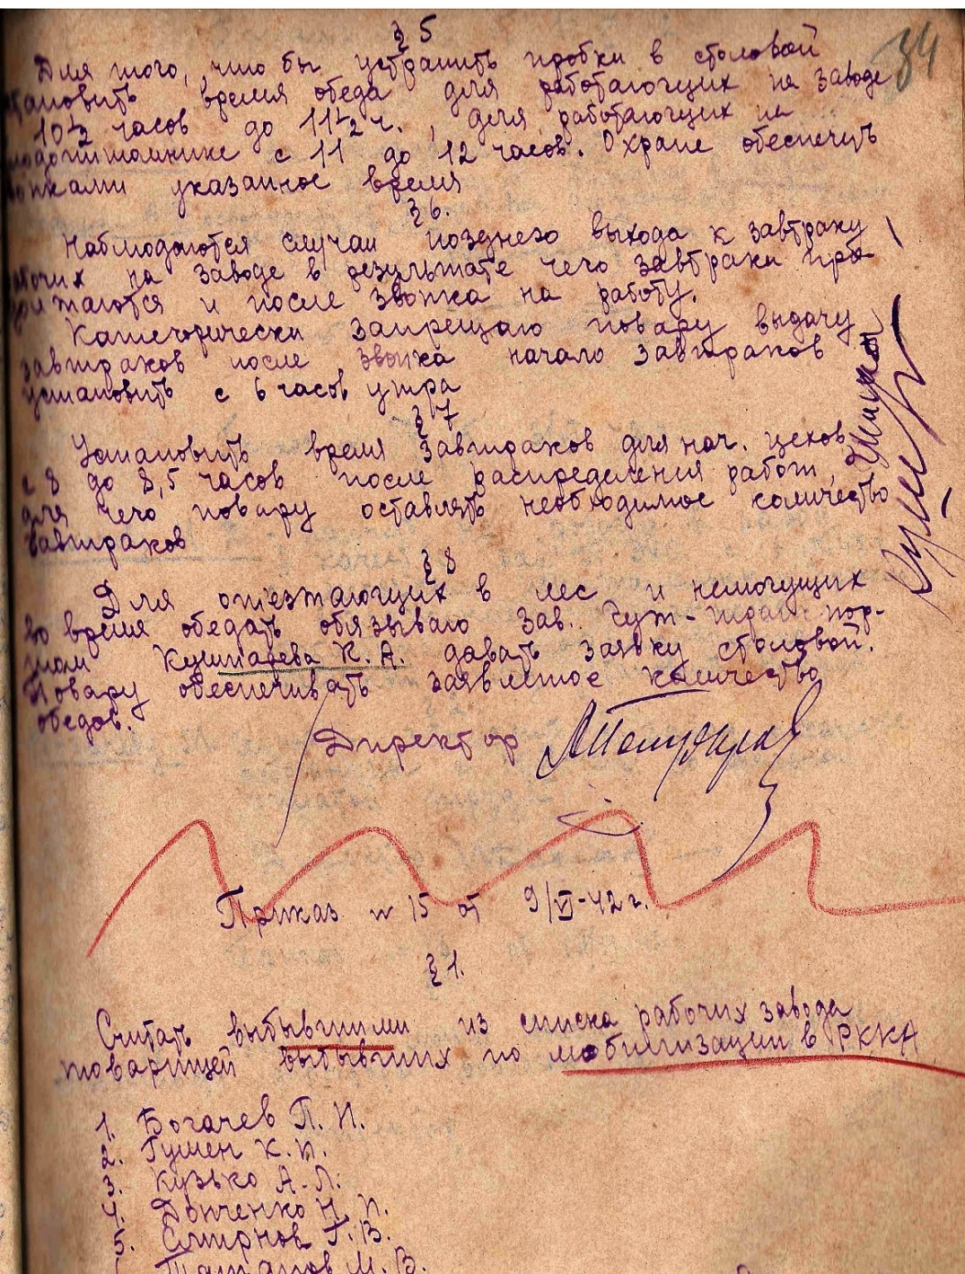
Из приказа № 14 от 26.05.1942 можно увидеть, какие коррективы война вносила в жизнь заводчан.

Slide 12
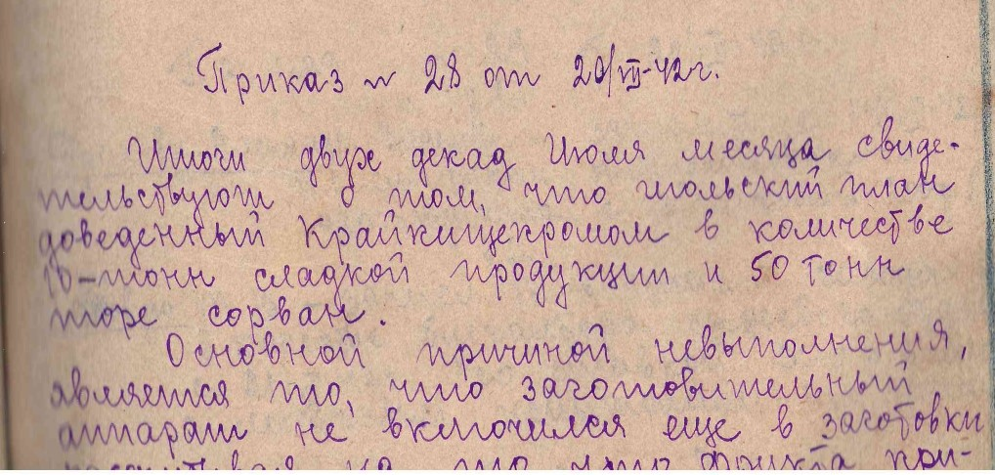
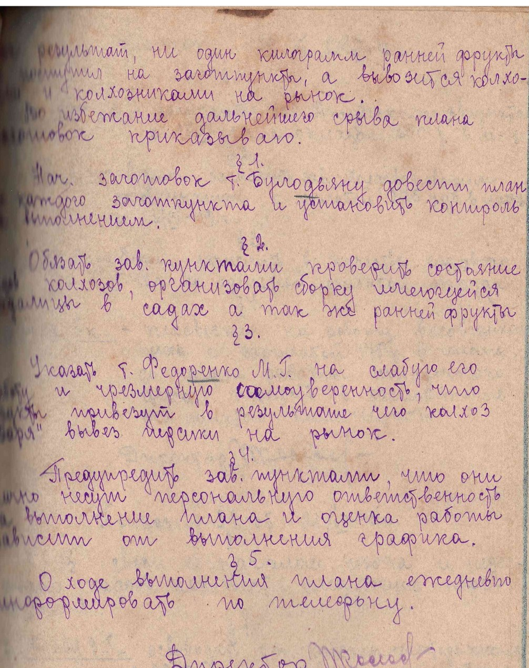
Из приказа № 28 от 20 июля 1942 года мы видим, как ведется борьба за выполнение плана.

Slide 13
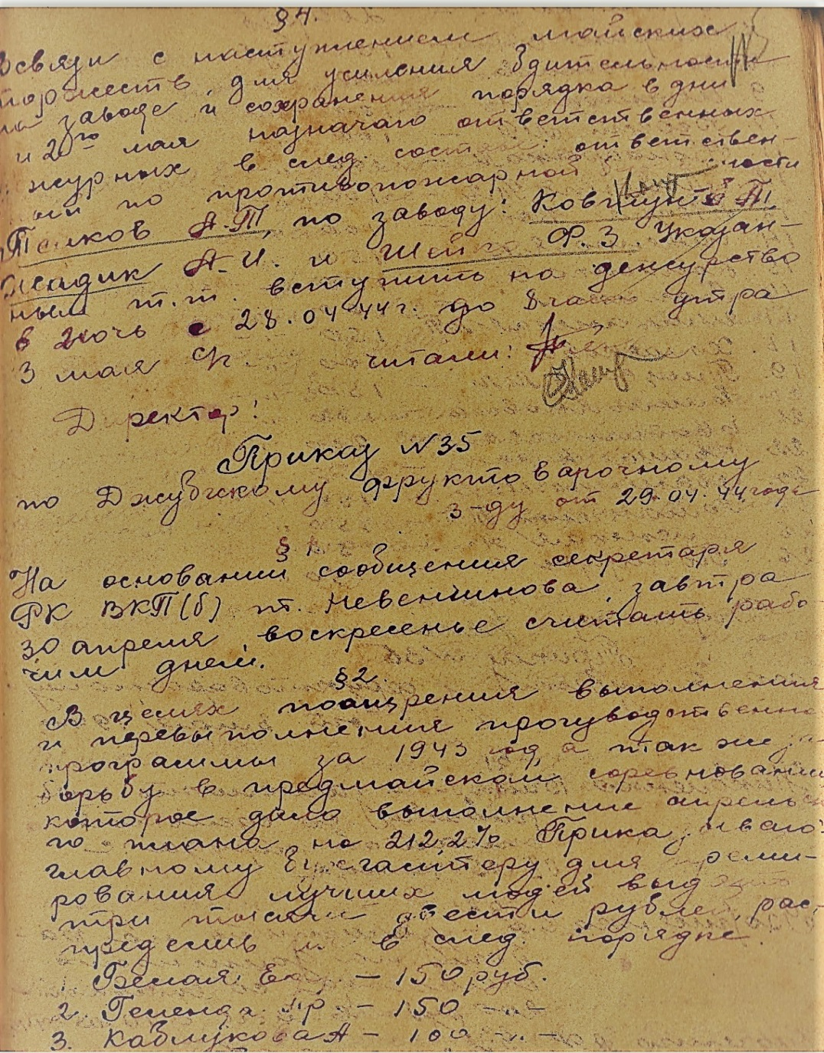
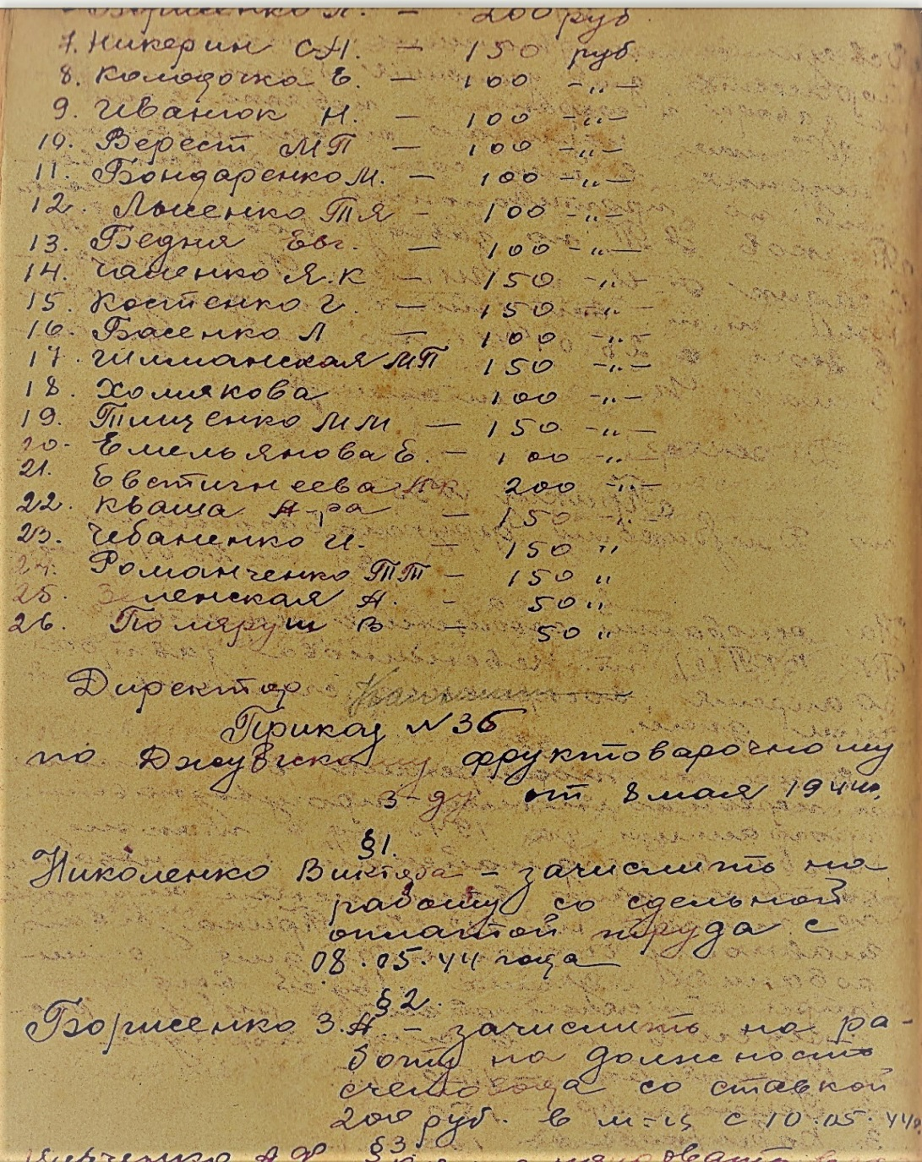
В приказе № 35 от 29.04.1944 говорится не только о выполнении плана, но и о его перевыполнении, за что трудящиеся получли материальное поощрение.

Slide 14
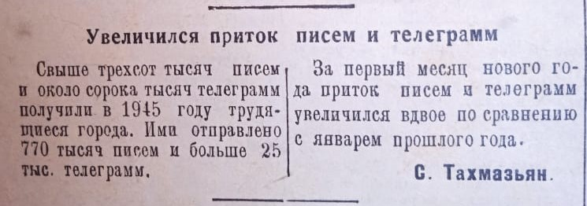
Из этой газетной заметки, хранящейся в фонде № Р-91, опись № 1, дело № 7, мы видим, какой объем работы лежал на плечах туапсинских почтальонов.
Солдатский треугольник – самый популярный вариант письма. Чтобы отправить письмо-треугольник домой, боец загибал его справа налево, затем – слева направо. Оставшуюся полосу бумаги загибал по краям и вставлял, как клапан, внутрь треугольника. На наружной стороне треугольника подписывал адрес и фамилию адресата. Мелко исписанные и сложенные таким образом бумажные листы решали вопрос острой нехватки конвертов.

Slide 15
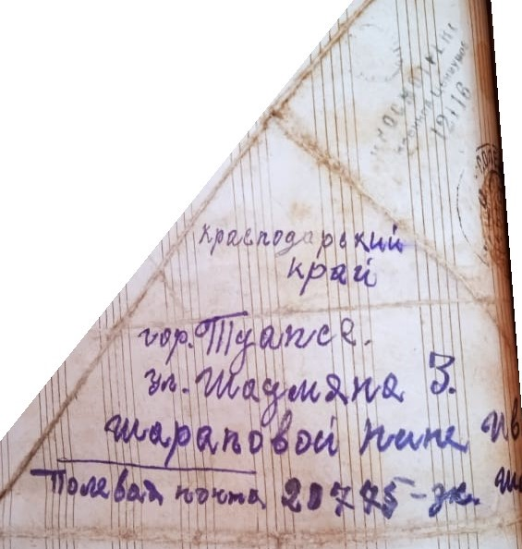
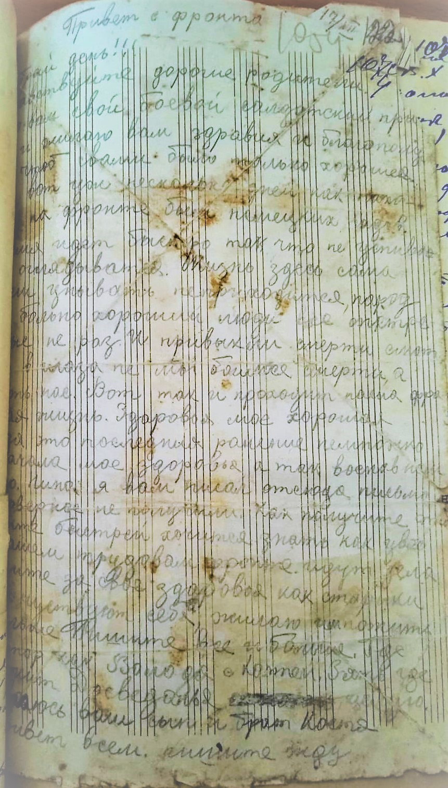
Вот так выглядит солдатский треугольник из материалов фонда № Р-79, опись № 1, дело № 17

Slide 16
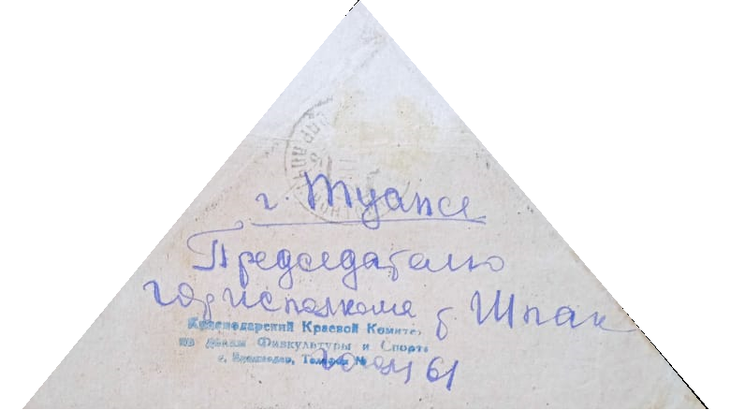
В форме треугольников были не только солдатские письма, но и письмо председателю горисполкома т. Шпаку, поступившее из Краснодарского краевого комитета по делам физкультуры и спорта.
В представленном письме говорится о придании исключительной важности значению дела физического воспитания трудящихся и подготовке физически крепких, выносливых резервов для нашей доблестной Красной армии.

Slide 17
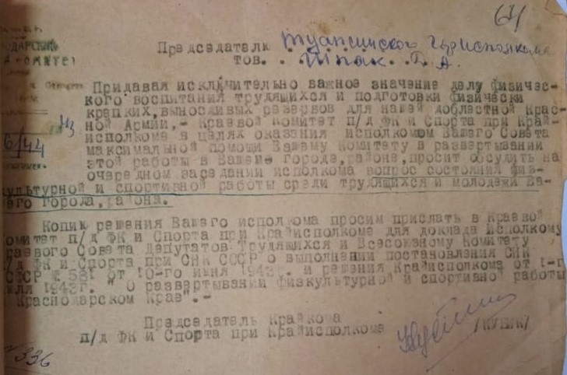
Из материалов фонда № Р-79, опись № 1, дело № 7

Slide 18
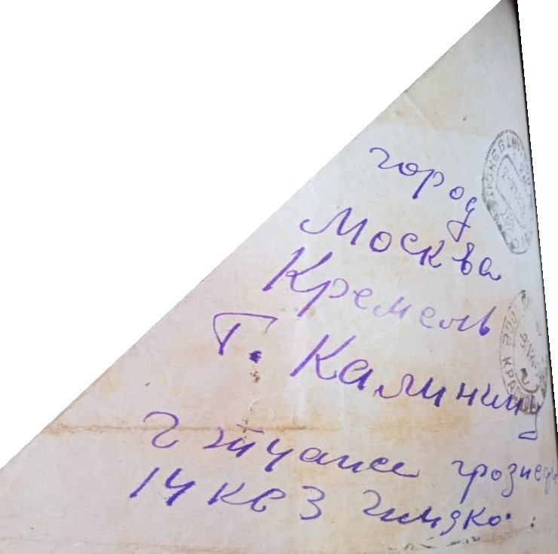
Из материалов, хранящихся в фонде № Р-79, опись № 1, дело № 7, мы видим, что и в Кремль жители города Туапсе отправляли письма в треугольниках.

Slide 19
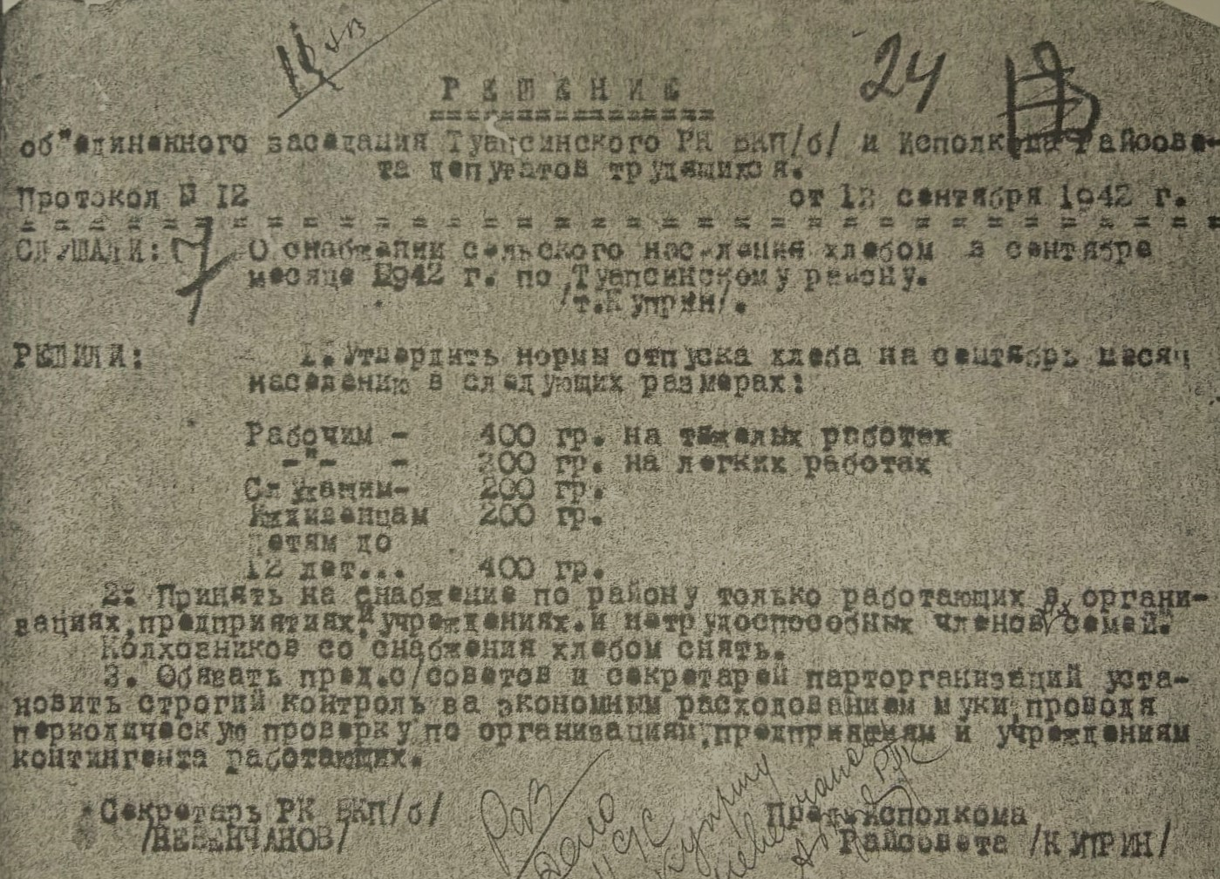
Из материалов архивного фонда № Р-79, опись № 1, дело № 7, мы можем узнать, как происходило распределения хлеба среди населения Туапсинского района.

Slide 20
Выставку подготовила главный специалист архивного отдела управления делами администрации муниципального образования Туапсинский район З.Н. Устюгова.

